Slide 1

-Proyecto final- -laboratorio I-
Integrantes: Arana Franco, Toloza Facundo, Oliva Mateo y Guzman Agustin

Slide 2
Introducción del proyecto

Slide 3
antecedentes

Slide 4

Periodo y Ubicación

Slide 5
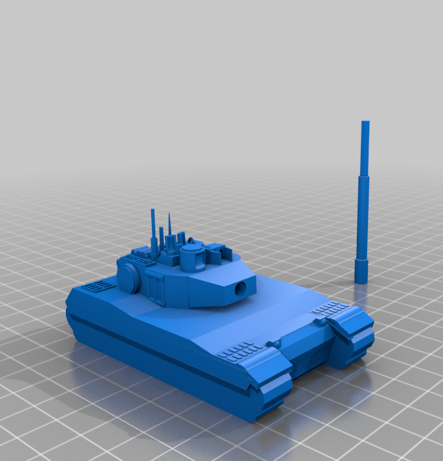
Objetivo general y específicos

Slide 6
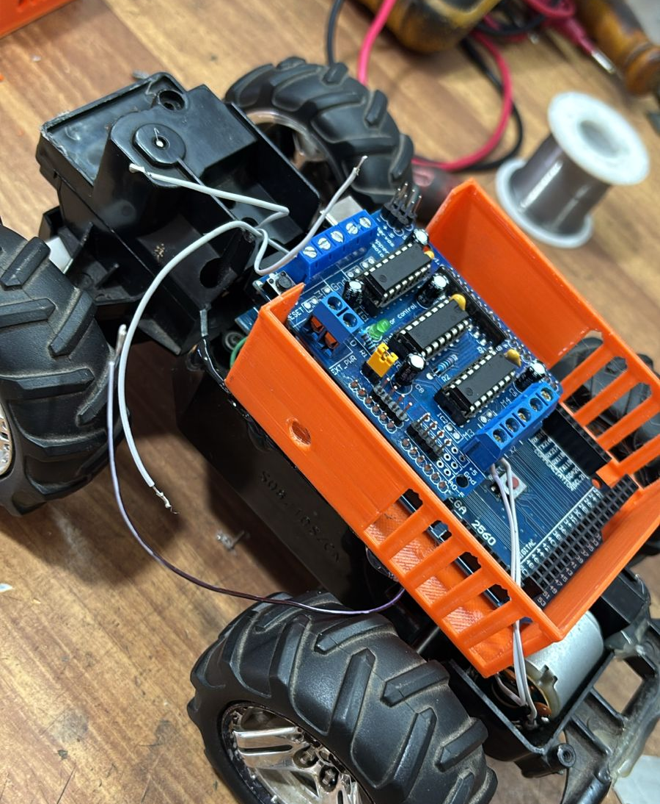
Desarrollo, hallazgos y resultado

Slide 7
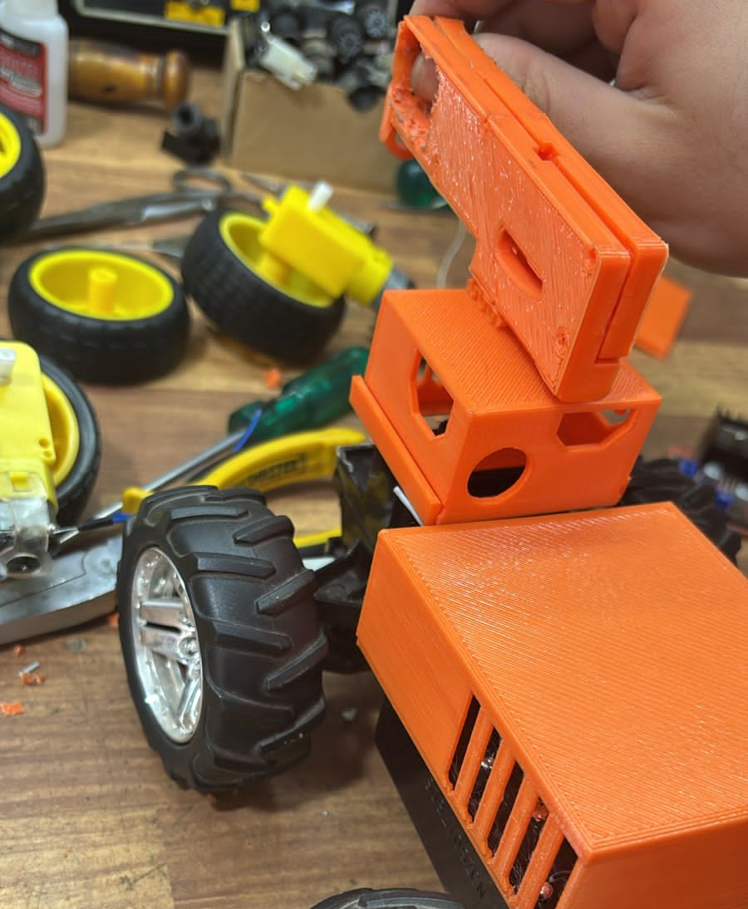
Conclusion

